Slide 1
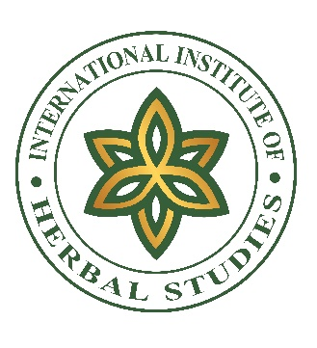
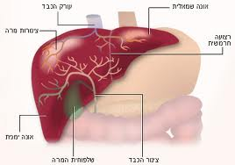
כבד וכיס מרה
אמיר לוי

Slide 2
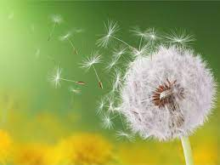
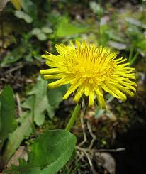
שם בוטני: Taraxacum Officinalis radix
שם לועזי: Dandelion root
שם עממי : שן הארי/שינן רפואי
משפחה: מורכבים
מוצאו של הצמח, הנמנה עם משפחת המורכבים, במערב אירופה.
המרפאים הערביים של המאה העשירית התייחסו לשינן כאל משלשל ומשתן, אבל בעיקר כמחזק Tonic) ) לכבד. בימי הביניים השתמשו בצמח כדי לטפל במחלות של המרה הצהובה, הכבד וכיס מרה. גם ברפואה העממית של סין, הודו ורוסיה שימש השינן לתמיכה בכבד, וברפואה הסינית המסורתית משלבים אותו עם צמחים אחרים בפורמולות לטיפול בצהבת.

Slide 3
פעילות הצמח:
כולגוג - ממריץ יצור מרה, מנקז כבד.
היפולפידמי – מטפל בעודף שומנים בדם, לטיפול ומניעת טרשת עורקים.
מחלות כבד – צהבת, אבני מרה, דלקות כבד וכיס מרה, כבד שומני - לטיפול ומניעה.
לקסטיב עדין – לטיפול בעצירות קלה עד בינונית (אינו ממכר).
אלטרטיבי – כבד/שלד – מותווה למחלות מפרקים כרוניות על רקע מטבולי.
ניקוי ורעילות – מתאים לדטוקסיפיקציה כלל מערכתית.

Slide 4
איכויות
מריר, קר, יבש.
ראיה מסורתית
מסלק אש, חום, לחות ורעילות, ומניע את צ'י הכבד.
- חסימת לחות חמה: כאבי ראש, הפרעות עיכול, פריחות, גירוי בשלפוחית, כאבי שרירים ומפרקים.
- לחות חמה בעור: אקזמה, הרפס, אקנה, פסוריאזיס.
- חום ורעילות: מורסות, אבצסים, כיבים, בלוטות לימפה נפוחות, חום.
- תקיעות צ'י הכבד עם לחות חמה:כאב בצד הימני של הטן, עצירות, חוסר תיאבון, הפרעות עיכול, צהבת.
- אש בכבד ובכיס המרה: חום, טעם מר בפה, בחילות, כאב ראש, דלקת בכיס המרה, אבנים בכיס המרה.
מעצים הדם ומעשיר את יין הכבד.
- חוסר ביין הכבד: דלקת כבד כרונית, שחמת הכבד.
- תקיעות דם בוורידים: דליות, טחורים.
- חוסר בחלב אם.

Slide 5
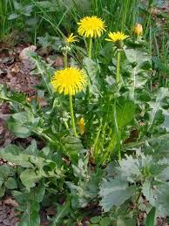
רכיבים נוספים בצמח:
שורש הצמח עשיר מאוד במינרליים וויטמינים.
וויטמינים: וויטמיני, A, D, C קבוצת B קומפלקס וליפוטרופיים
כדוגמת כולין ואינוזיטול.
מינרליים: מגנזיום, סידן, אשלגן, ברזל ועוד.
סטרולים צמחיים: אשר מתחרים עם הכולסטרול על הספיגה במעיים וכן מפחיתים ספיגת מרה חוזרת.
תופעות לוואי והתוויות נגד:
שורש שן ארי הוא אחד הצמחים היותר שכיחים ובטוחים לשימוש, גם כאשר יש תרופות ברקע. יחד עם זאת יש להיזהר עם אנשים הסובלים מאבני מרה, צהבת ומחלות כבד אחרות.
הריון: הצמח נחשב למתמיר (אלטרטיבי) ולכן לא מתאים לשימוש בזמן הריון.
הנקה: אפשרי בהחלט לשלבו בהדרגתיות ע"פ מצבה של האם.
חלקי הצמח בשימוש: שורש.
תמצית נוזלית: 1:3, 45% אלכוהול, 5-10 מ"ל בוקר וערב.
תמצית יבשה: 10% פלבנואידים, 450-900 מ"ג בוקר וערב.
בישול: 20-30 גרם שורש לחצי ליטר מים.
כחלק מפורמולה: 30%-25%.

Slide 6
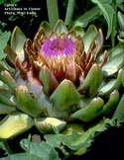
שם בוטני: Cynara cardunculus
שם לועזי: Artichoke
שם עממי : קנרס תרבותי
משפחה: מורכבים
הצמח מוזכר במקורות יווניים ורומיים עתיקים, כצמח מאכל וכצמח לריפוי מחלות כבד. יוחסו לו תכונות של המרצת הפרשת מיצי מרה וכן תכונות משתנות. המרפאים האקלקטים של סוף המאה ה-19 השתמשו בו כמשתן וכאלטרטיבי, לטיפול בשיגרון, שיגדון (גאוט), צהבת. באירופה שימש הצמח כמעודד זרימת מיצי מרה, כמשלשל וכמשתן.
ברפואת הצמחים המודרנית מוגדר הצמח כבעל פעילות מתונה ומתאים לשימוש לפרקי זמן ממושכים. ברפואה זו משתמשים בו בעיקר כמגן על הכבד וכמפחית רמות כולסטרול בדם.

Slide 7
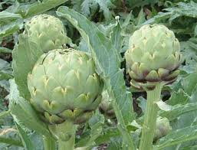
פעילות הצמח:
כולגוג - ממריץ יצור מרה, מנקז כבד.
היפולפידמי – מטפל בעודף שומנים בדם, לטיפול ומניעת טרשת עורקים.
מחלות כבד – צהבת, אבני מרה, דלקות כבד וכיס מרה, כבד שומני - לטיפול ומניעה.
משלשל ומשתן עדין – לעצירות קלה עד בינונית (אינו ממכר).
הפטופרוטקטיב – מגן ומשקם רקמת כבד, מתאים במיוחד לאנשים שסובלים מפגיעה ממושכת בכבד, אלכוהוליסטים, שחמת, כימותרפיה וכדומה.
אלטרטיבי – מומלץ לשלבו בפורמולות לניקוי ושמירה על רקמת הכבד.
*נחשב לאחד הצמחים המובילים לטיפול בעודף כולסטרול וטריגליצרידים – יש לתת לצמח זמן לעשות את העבודה (מינימום 3-6 חודשים של נטילה רצופה) ומומלץ לשלב עם צמחים נוספים.

Slide 8
איכויות
מריר, קריר, יבש.
השפעה מסורתית
מעשיר את יין הכבד, מזין דם.
- חוסר יין של הכבד: מסייע לכבד בנטרול רעלים, משקם את תאי הכבד, עוזר לכבד לעבד ולאגור רכיבי תזונה.
- חוסר דם: עייפות, חיוורון, סחרחורת, וסת קלושה, אנמיה.
מניע צ'י הכבד, כיס המרה והקיבה:
- תקיעות צ'י בקיבה ובכבד: עיכול איטי, נפיחות, חוסר תיאבון, בחילות, מצבי רוח, כאב בצדי הגוף.
מסלק חום ולחות,מסייע לדה-טוקסיפיקציה:
- רעלת מטבולית: שיגרון, שיגדון, יתר שומנים בדם, טרשת עורקים.
- גודש נוזלים בכבד: בצקת, מיימת.

Slide 9
רגישות, תופעות לוואי, תגובות ביניים, התוויות נגד ורעילות
אבנים בכיס המרה היא תופעה של היווצרות גושים בגדלים שונים (גודל של 1 ס"מ ועד 4-5 ס"מ). אבנים בכיס המרה מתחלקים לשני סוגים: כ- 60 % מהם נקראים אבני כולסטרול והשאר מכונים אבני פיגמנט. יש לנהוג זהירות רבה ולשקול היטב שימוש של צמחי מרפא כולרטיים במקרה של אבנים בכיס המרה מעל לגודל של 0.8 ס"מ.
הריון: אין מספיק מידע בנושא, אך בהיותו צמח כולגוג עדיף להמתין עד לטרימסטר האחרון.
הנקה: אפשרי להשתמש.
חלק בשימוש : עלים.
אופני נטילה ומינונים:
תמצית נוזלית: 1:3, 35% אלכוהול, 5 מ"ל בוקר וערב.
תמצית יבשה: 5% cynarin 500 מ"ג בוקר וערב.
חליטה: כפית גדושה לכוס מים, 3-4 פעמים ביום.
כחלק מפורמולה: 30%-25%

Slide 10
מחקר
פעילות היפוליפידמית מיוחסת לסינרין, וזאת כמעכב ביוסינתיזה של כולסטרול בכבד, וכן כממריץ הפרשתו עם מלחי המרה. מצביעה על כך שמיצויי ארטישוק מפחיתים רמות כולסטרול ו\או טריגליצרידים ברמות הנעות בין: 15% ל- 45%. יצוין, כי ישנן גם עבודות בהן לא הודגמה השפעת סינרין על רמות השומנים בדם, מנגד לא צוין מינון הנטילה של הצמח.
העבודות הקליניות מדגישות חשיבות שימוש במינון גבוה, המקביל של 9-4 גרם עלים יבשים ליום, לצורך הפחתת שומני הדם, לעומת מינונים של 4-1.5 גרם ליום הנדרשות עבור ההתוויות השונות האחרות של הצמח.

Slide 11
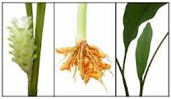
שם בוטני: Curcuma longa
שם לועזי: Turmeric
שם עממי : כורכום
משפחה: זנגביליים
ברפואה ההודית המסורתית (איור-ודה) הכורכום מקובל לטיפול בהפרעות עיכול, לטיהור ולחיזוק כללי. ואילו הסינים מסווגים אותו בעיקר כצמח מחזק ומניע את הדם. ברפואת הצמחים המודרנית נחשב הכורכום לצמח המתאים לשימוש ארוך טווח ומניעתי לטיפול בטווח רחב של בעיות.
העובדה כי כורכום פועל במספר מנגנונים שונים מצביעה על יעילותו לסייע במגוון מצבים וסוגי כאב, כורכומין עובד על כמות גדולה מאוד של מטרות ולכן קשה לתרגם בצורה ברורה את החתימה ב"ביולוגית שלו" יחד עם זאת ישנה הסכמה שהמטרה הברורה ביותר של כורכומין היא השפעה על גורמי שיעתוק כמו NF-kB, STAT3 וכן שלכורכמין יכולה להיות תועלת ע"י השפעה על תרגום גנטי ואיתות תאי המעורב בתהליך הדלקת. זוהי הסיבה שלא מצפים שהשפעת הכורכומין תהיה מדידה באופן מיידי, אלא תתפתח בהדרגה.

Slide 12
פעילות הצמח:
אנטי דלקתי מערכתי – מותווה בעיקר לדלקות במע' העיכול (קרוהן, קוליטיס וכו'), דלקות שלד ושריר (דלקת מפרקים ניוונית, דלקות ברקמות החיבור).
היפולפידמי – לטיפול ומניעת טרשת עורקים, ממריץ יצור מרה עדין, מנקז כבד עדין,
מחלות כבד – הפטופרוטקטיב (מגן ומשקם כבדי), צהבת, דלקות כבד וכיס מרה, כבד שומני - לטיפול ומניעה.
נוגד חמצון – אנטי סרטני* (בעיקר מניעתי) בזכות פעילות נוגדי החמצון שבו הוא מטפל בנטרול חומרים קרצינוגניים.
נוגד קרישה – מדלל מעט את הדם.
ממריץ זרימת דם – חם ופיקנטי, מעלה טמ' חום הגוף.
מחדש רקמות חיצוני – לטיפול בפציעות וברקמות פגועות.
*הכורכום מומלץ מאוד לכל סוגי הסרטן ובכל שלבי המחלה!

Slide 13
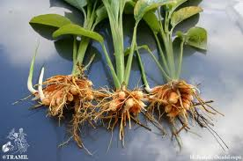
איכויות
מריר, פיקנטי, חמים.
השפעה מסורתית
מעצים את הדם ומקדם את הווסת:
- תקיעות של דם: כתוצאה מקור ומחוסר. אל-וסת וכאבי מחזור.
מניע את הצ'י ומקל על כאב:
- תקיעות צ'י הכבד והקיבה: כאב בטן, כיב (אולקוס), דלקת הקיבה.
מניע את הדם ומגרש רוח:
- חסימות רוח/לחות: דלקות מפרקים ורקמת חיבור.

Slide 14
רגישות, תופעות לוואי, תגובות ביניים, התוויות נגד ורעילות
לא ידוע על תופעות לוואי או התוויות נגד, יחד עם זאת יש לנהוג זהירות רבה בכל מקרה של אבנים/חסימות בכיס המרה.
הריון: אין מספיק מידע בנושא, אך בהיותו צמח כולגוג עדיף להימנע משימוש רפואי במהלך הטרימסטר הראשון. (אפשרי כתבלין).
הנקה: אפשרי בהחלט.
אופני שימוש ומינונים:
טינקטורה 1:3, 45% אלכוהול, 5-10 מ"ל בוקר וערב.
תמצית יבשה תקנית (95%-כורכומין), 1000-5000 מ"ג.
כמרכיב בפורמולה 30%-25%.
*חשוב לדעת - יש צורך לשלב את תמצית הכורכום עם מעט תמצית פלפל שחור Piper nigrum זאת כיוון שהכורכום לבדו נעצר בכבד ע"י אנזים מסוים ושם הוא מתפרק ואינו ממשיך בצורתו הפעילה אל זרם הדם. הפלפל השחור מעכב את האנזים בכבד ובכך פותח לכורכום את הדרך החוצה. כמו כן ישנה טכנולוגיה של פוספוליפידים אשר עוקפת את הכבד ובכך משפרת את הספיגה.

Slide 15
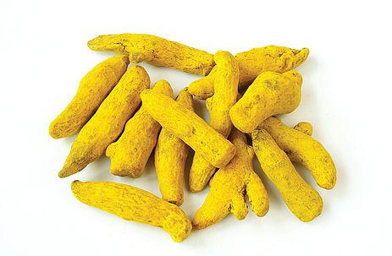
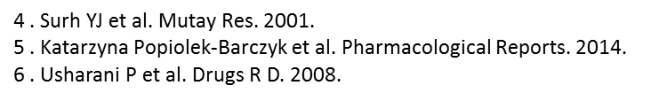
מנגנון פעולת הכורכום להפחתת הדלקת
מעכב
Tumor necrosis
α factor –
TNF-α
מעכב
Nuclear Factor -κB
NF-κB
מעכב Cyclooxygenase COX-2
מעכב TNF-α
מתווך דלקת חשוב. רמותיו גבוהות במחלות כרוניות רבות
מעכב NF-kB
גורם שיעתוק אחראי על ביטוי גנים הקשורים בדלקת ובכאב
מעכב cox2
אנזים שאחראי על יצירה של פרוסטגלנדינים, פרוסטציקלינים ותרומבוקסנים ברקמות

Slide 16
מחקרים
בניסוי קליני מבוקר עם חולים הסובלים מדלקת מפרקים ריאומטית R.A) ) ניתן מינון של 1200 מ"ג כורכומין ביום ונצפה שיפור משמעותי בתסמינים.
פעילותו האנטי-סרטנית של הכורכום מעוררת גם היא עניין במחקרים חדישים. הכורכומין נמצא כמעכב התפתחות של סרטן המעי הגס, במנגנוני פעולה אחדים: באמצעות המנגנון של עיכוב מטבוליזם של חומצה ארכידונית הקשור גם להתהוות תהליכים סרטניים; על-ידי עיכוב שגשוג תאים וגרימת אפופטוזיס (מוות תאי) של תאי גידולי המעי הגס; באמצעות עיכוב אנזימי איתות דוגמת פרוטאין קינאז C הנוטלים חלק בהתהוות הגידול.
הכורכומין נמצא גם כמעכב שגשוג החיידק הליקובקטר פילורי, הקשור להתפתחות סרטן הקיבה והמעי הגס.
בניסויים שנערכו עוד נמצא כי הכורכומין הפחית שגשוג של תאי סרטן ערמונית.

Slide 17
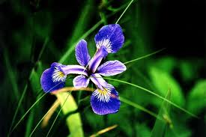
שם בוטני: Iris versicolor
שם לועזי: Blue flag
שם עממי : אירוס
משפחה: אירוסים
מוצאו של הצמח בצפון אמריקה. שמו העממי נגזר מפרחיו הכחולים-סגולים.
כצמח אלטרטיבי (מפנה) הוא מותווה בעיקר לטיפול במצבים רעלניים כרוניים דוגמת מחלות דלקתיות של העור והשלד וכן לטיפול בגידולים שונים ולצורך תהליכי ניקוי (דה-טוקסיפיקציה).
נהוג לשלב את האירוס בפורמולות להפחתת רמות השומנים בדם, לעידוד תהליכי הרזיה ובמצבי גודש לימפתי.
ברפואת הצמחים המודרנית מיוחסת לצמח עוצמת פעילות בינונית ועמוקה.
יתרונו של האירוס ע"פ צמחים אלטרטיביים אחרים – שהוא עובד דרך 3 מערכות מפנות: כבד, לימפה, כליות.

Slide 18
פעילות הצמח:
אלטרטיבי (מתמיר) - מותווה לתהליך דה-טוקסיפיקציה כללי.
ניקוז ופינוי רעלים – לטיפול במצבים רעלניים כרוניים, מחלות דלקתיות של העור והשלד.
היפולפידמי – לטיפול בעודף שומנים וטרשת עורקים (מומלץ להוסיף צמחים נוספים יחד איתו).
המרצה מטבולית - עידוד תהליך הרזיה, מפנה עודפי נוזלים, בצקות וגודש לימפתי.
לקסטיבי ודיורטי קל – משלשל ומשתן עדין.

Slide 19
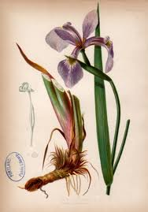
רגישות, תופעות לוואי, תגובות ביניים, התוויות נגד ורעילות
תופעות לוואי עלולות להופיע בשכיחות נמוכה ולכלול כאבי בטן, מינונים גבוהים מידי עלולים לגרום לבחילות ולהקאות.
הריון: קיימים חילוקי דעות בנושא. לא ידוע על נזק או רעילות עקב שימוש בתקופה זו. הצמח משמש (במינונים נמוכים) למניעת בחילות והקאות בתקופת ההיריון, אך מאידך קובעים מקורות מוסמכים כי אין להשתמש בו במהלך תקופה זו עקב היותו אלטרטיבי.
הנקה: הצמח מתאים לשימוש.
איכויות
מריר, קר, יבש.
חלק בשימוש: קנה השורש.
אופני שימוש ומינונים:
תמצית נוזלית: 1:3, 45% אלכוהול, 5-10 מ"ל בוקר וערב.
תמצית יבשה: 5:1 250-500 מ"ג בוקר וערב.
בישול: כף שטוחה מהשורש הגרוס לכוס מים, 3-2 פעמים ביום.
כחלק מפורמולה: 25%-30%.

Slide 20
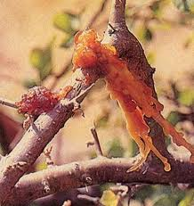
שם בוטני: Commiphora mukul
שם לועזי: guggul
שם עממי : שרף גוגול
משפחה: בושמיים
הקומיפורה נחשב לצמח מרפא מרכזי ברפואה ההודית המסורתית (איור-ודה). ברפואה זו הוא מותווה לטיפול בטווח גדול של בעיות בריאות כגון: טרשת עורקים, מחלות עור, כאבים של מערכת העצבים, השמנת יתר, הפרעות עיכול, זיהומים בפה, הפרעות מחזור ועוד. בהודו המודרנית הוכר הצמח כתרופה לטיפול ברמות גבוהות של כולסטרול, וזהו השימוש המודרני העיקרי שלו.
ברפואת הצמחים המודרנית נחשב הגוגול לצמח עדין המיועד לשימוש ארוך טווח, השפעתו ניכרת בהדרגה לאחר 3-6 חודשי שימוש. הוא מותווה בעיקר לטיפול בבעיות של עודפי כולסטרול ושומנים בדם ונחשב לאחד הצמחים המשמעותיים ביותר בטיפול בבעיות אלה.

Slide 21
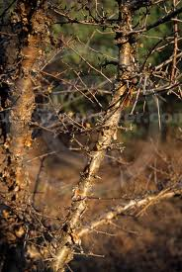
פעילות הצמח:
היפולפידמי – לטיפול בעודף כולסטרול וטריגליצרידים.
אנטי דלקתי – בעיקר למע' השלד ולמע' העיכול.
נוגד חמצון – בעל פעילות נוגדת חמצון, בעיקר חמצון LDL הגורם להיווצרות דלקת וסיבוכי פלאק טרשתיים.
אקנה וולגריס – בלקיחה פנימית ומריחה חיצונית. מומלץ לשלב עם הטיפול העורי גם איזון הורמונלי וניקוי רעלים.
חלקי הצמח בשימוש רפואי
שרף המופק מקליפת הגזע.

Slide 22
רכיבים נוספים בצמח:
רכיבים עיקריים בצמח: סטרולים צמחיים שנקראיםguggulsterons , (נחשבים לפעילים ביותר בהפחתת כולסטרול). השרף מכיל גם שמנים נדיפים.
תופעות לוואי והתוויות נגד:
עלול לגרום לפריחה עורית קלה (לרוב בקרב אנשים רגישים, חולף עם הפסקת השימוש). יש לעקוב אחר אנשים הסובלים ממחלת כבד, ומהנוטלים תרופות לכבד שומני.
הריון והנקה: הצמח לא מומלץ לשימוש.
על פי המסורת:
הצמח מגיע מהרפואה ההודית (אירוודה). מחקרים שנעשו בעשרות השנים האחרונות הצביעו על כך שזהו הצמח עם ההצלחות הגדולות ביותר להפחתת רמות הכולסטרול והטריגליצרידים. יש לזכור שצמח זה איננו מנקז (כולגוג) כבד (כמו – שן ארי, קנרס, אירוס, גדילן, בולדו וכו') אלא עובד במנגנון תחרות על אתרי ספיגה במעיים עם הכולסטרול החי (במסלול הפיטוסטרולים).

Slide 23
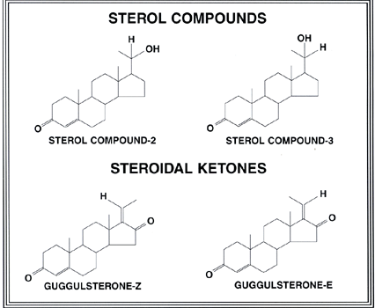
אופני נטילה ומינונים:
תמצית יבשה: Guggulsterones 5% 1000-2000מ"ג בחלוקה יומית.
*כל המחקרים עד היום נעשו עם תמצית יבשה תקנית של הגוגולסטרולים. אין לדעת מהו ריכוז החומר הפעיל בתמצית הנוזלית ולכן השימוש המומלץ הוא בכמוסות מרוכזות בלבד.

Slide 24
מחקר
בשנים האחרונות נערכו מחקרים קליניים לבדיקת השפעתו הרפואית של הגוגול. לדוגמא במחקר מבוקר (כפול סמיות) נבדקה השפעתו של הצמח על רמות שומנים בדם. השתתפו בו 61 אנשים שסבלו מהיפרכולסטרולמיה. לקבוצת הניסוי (31 איש) ניתנה במשך 24 שבועות 500 מג' תמצית גוגוליפיד תקני, כאשר קב' הפלצבו כללה 30 איש. שתי הקבוצות קיבלו אותה הדיאטה. נמצא כי בקרב קבוצת הניסוי ירד הכולסטרול הכללי בשיעור ממוצע של 11.7%. ערכי ה-LDL ירדו בממוצע ב- 12.5% ואילו הטריגליצרידים פחתו בשיעור של 12%בממוצע. בקבוצת הביקורת לא ניכר שינוי כלשהו ברמות הכולסטרול. רמות ה-HDL לא הראו שינוי באף אחת מקבוצות הניסוי.
1994 (Ghosh S, Niaz MA, Singh RB)

Slide 25
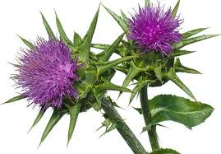
שם בוטני: Silybum Marianum
שם לועזי: Milk Thistle
שם עממי : גדילן מצוי
משפחה: מורכבים
צמח ממשפחת המורכבים המתנשא לגובה של כ-מטר וגדל בר באזורים הים-תיכוניים של אסיה ואירופה. הצמח נפוץ ברוב אזורי ארצנו בצידי דרכים. הגדילן ידוע בסגולותיו הרפואיות זה למעלה מ- 2300 שנה. הרופא היווני דיוסקורידס מציין בכתביו הרפואיים כי זרעי הצמח יעילים לטיהור הדם, לטיפול בהכשת נחשים ולטיפול בצהבת ובמחלות כבד. במאה השש-עשרה כתב לוניצרוס שזרעי גדילן מרוסקים הינם תרופה למחלות כבד, ובמאה השבע-עשרה ההרבליסט האנגלי הנודע ניקולס קלפפר מדווח שהצמח יעיל לטיפול בצהבת ולהסרת חסימות בכבד ובטחול. הרפואה האקלקטית בארה"ב של סוף המאה התשע-עשרה עשתה שימוש בגדילן לטיפול בבעיות מחזור, במחלות של הוורידים ובגודש בכבד, בטחול ובכליות. לצד השימוש הרפואי, מקובלים גם שימושים קולינריים בחלקי הצמח השונים; העלים והגבעולים הצעירים משמשים להכנת סלטים, מיצים וכירק מבושל, חלקי הפרח הלא קוצניים נאכלים בדומה לארטישוק והזרעים הקלויים שימשו בעבר כתחליף לקפה. ברפואת הצמחים המודרנית נחשב הגדילן לצמח עדין ונטול רעילות עם דגש על הגנה מפני גורמים רעלניים שונים, והוא מתאים לשימוש ממושך.

Slide 26
פעילות הצמח:
משקם ומזין את הכבד – לדלקות כבד (כרוני/אקוטי).
היפולפידמי – ליתר שומנים בדם.
ממריץ מרה (כולגוג עדין) – לכבד שומני, לעצירות קלה.
נוגד חמצון – במיוחד לתאי הכבד.
ניקוי ורעילות – משמש כאחד הצמחים העיקריים בתהליכי ניקוי ושיקום הכבד והגוף.

Slide 27
התוויות נגד: לא נצפו תופעות לוואי או רעילות.
הריון והנקה : השימוש אפשרי.
איכויות
מריר, קריר, ניטרלי.
השפעה רפואית
מניע צ'י ומסלק חום לחות ורעילות מהכבד.
- תקיעות צ'י הכבד: בחילות, כאב ראש, עצירות, כבד וטחול מוגדלים.
- חום לחות ורעילות בכבד: דלקת כבד אקוטית וכרונית, שחמת, כבד שומני.
חלק נפוץ בשימוש: זרעים.
אופני שימוש ומינונים:
תמצית נוזלית: 1:3, 65% אלכוהול, 5-15 מ"ל בוקר וערב.
תמצית יבשה: 80% סילמרין, 300-600 מ"ג בוקר וערב.
בישול: כפית שטוחה לכוס מים, 3-4 פעמים ביום.
כחלק מפורמולה: 30%-25%.
*הצמח מכיל גם סטרולים נפוצים כגון: sitosterol, campesterol, stigmasterol
*יש לציין כי המחקרים המשמעותיים ביותר נעשו על התמצית היבשה.

Slide 28
מחקרים
המרכיב האנטי-הפטוטוקסי הפעיל העיקרי בצמח נקרא Silymarin,
תוצאות מחקרים מסבירות את השפעתו בכך שהחומר פועל על קרומי התא של תאי הכבד, מאזן אותם ובאופן זה מונע כניסה של רעלנים ויראליים (Virus Toxins) וחומרים רעילים נוספים.
ממחקרים נוספים עולה כי Silymarin יעיל לטיפול בחולים הסובלים מדלקת כבד כרונית ומשחמת.
ניסוי שנערך בהונגריה (1990) מצא כי מתן של סילימרין לחולי שחמת הכבד במשך 24 שבועות השיב את רמות התאים הלבנים לנורמה, לאחר שהיו לא תקינות בעקבות המחלה.
Wagner H. et al. (1984) Arzneim Forsch. 25, 82
. Poster G. (1971) Arzneim Forsch 21, 1209
. Benda I. , Zenz W. (1973) Wienm. Med. Wschr. 123, 512
Deak G et al., Orv Hetil. 1990 Jun 17;131(24):1291-2, 1295-6

Slide 29
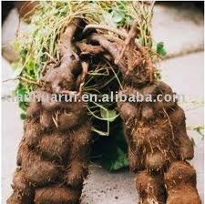
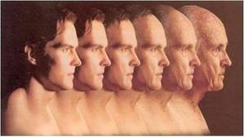
שם בוטני: Polygonum multiflorum
שם לועזי: He Shou Wu
שם עממי : ארכובית סינית
משפחה: ארכובתיים
זהו צמח מטפס רב-שנתי ממשפחת הארכובתיים, הגדל בסין ונאסף לשימוש רפואי באביב ובסתיו.
הרפואה הסינית מייחסת לארכובית זו סגולות ריפוי ייחודיות: היא נחשבת לאחד הצמחים המזינים את התמצית (הג'ינג) והמחזקי כליות וכבד החשובים ביותר. ברפואה זו מיועדת הארכובית הסינית לטיפול בתסמינים של חוסר יין האופייניים לגיל מתקדם ולהזדקנות בטרם עת, וכן לתסמינים של חוסר דם.
ברפואת הצמחים המודרנית נחשבת הארכובית הסינית לצמח בעל עוצמת פעילות מתונה, בעלת ייעוד טיפולי כנוגד תהליכי הזדקנות (אנטי-אייג'ינג).
הייתכן.....

Slide 30
פעילות הצמח:
היפולפידמי – לטיפול בעודף כולסטרול וטרשת עורקים.
הפטופרוטקטיב – צמח שומר, מגן ומזין את הכבד.
משמר ומזין תמצית חיים - נוגד תהליכי הזדקנות (אנטי-איג'ינג) מס' 1.
לקסטיב קל – משפר יציאות.
נוגד חמצון חזק מאוד – אנטי סרטני מניעתי (במיוחד המין היפאני - (Polygonum cuspidatum, מומלץ להאטת התדרדרות מחלות עצבים כגון- אלצהיימר, פרקינסון, טרשת נפוצה.
לחוסר דם ותמצית חלשה - מכיל אנטוציאנינים רבים ובמיוחד רסברטרול Resveratrol – אשר מוגדר ע"י אנשי מקצוע רבים כאחד מנוגדי החמצון החזקים ביותר כיום בעולם.

Slide 31
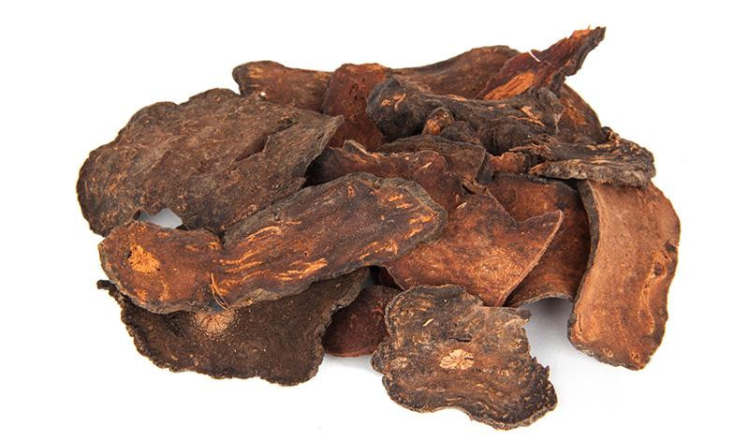
רגישות, תופעות לוואי, תגובות ביניים, התוויות נגד ורעילות
הצמח נחשב בטוח לשימוש. במינונים עודפים עלול לגרום לשלשול.
הריון: אין מספיק מידע. עקב תכולה של אנטרוקינונים (חומרים משלשלים) מוטב לא להשתמש בארכובית סינית במהלך תקופה זו.
הנקה: אין מספיק מידע. מוטב להימנע בתקופה זו משום שעלול לגרום לשלשולים אצל התינוק.
ע"פ המסורת הצמח שימש ומשמש עד היום לטיפול מוקדם בתסמיני הגיל המבוגר – נשירת שיער, הלבנת שיער, נשירת שיניים (בטרם עת), ראיה חלשה, אין אונות, דליפות שתן, נדודי שינה.
טעמים ותכונות הצמח: מריר,נטרלי,מזג חמים
חלקי הצמח בשימוש: שורש מעובד ביין - He shu wu (Zhi)
אופני שימוש ומינונים:
תמצית נוזלית: 1:3, 45% אלכוהול, 5-7.5 מ"ל בוקר וערב.
תמצית יבשה: 5:1 150-300 מ"ג בחלוקה יומית.
בישול: 10-15 גרם לחצי ליטר מים.
כחלק מפורמולה: 30%-25%.

Slide 32
מחקרים
מספר ניסויים קליניים התבצעו בסין והוכיחו את יעילות הצמח בחלק מהאינדיקציות המסורתיות שלו מהרפואה הסינית. באחד הניסויים, שכלל 178 משתתפים שסבלו מעודף כולסטרול בדם וטופלו בתמצית מהצמח במינון המקביל ל 4-5 גרם צמח יבש, 3 פעמים ביום למשך 2-12 שבועות - נמצא שיפור משמעותי בשיעור של 38.2% מקרב המטופלים ושיפור ברמה בינונית ב- 23.6% מהם. ההפחתה הממוצעת ברמות הכולסטרול הייתה 39 1mg/dL.
ניסוי שנערך בטייוואן (2007) מצא כי תמצית משורשי הצמח הייתה יעילה בטיפול בשחמת הכבד. התמצית מנעה את המשך התקדמות המחלה על ידי השפעה על מנגנונים שונים.
מחקר שנערך בסין (2006) בדק את מנגנון ההגנה של תמצית מהצמח על מוחותיהן של חולדות שנחשפו לחומר פוגע במוח. בעקבות החשיפה לחומר חלה ירידה ברמות המוליכים העצביים אצטיל-כולין החוץ-תאי וכן לעלייה ברמות הכולין החוץ-תאי בסטריאטום. נמצא כי התמצית הצליחה, בנקודת זמן מסוימת, לגרום לרמות האצטיל-כולין והכולין החוץ תאיים לחזור לנורמה וכי השפעה זו הייתה זהה לזו של תרופה ספציפית (Duxil)החוקרים הסיקו כי התמצית משפרת את התפקוד העצבי הכולינרגי שנפגע ולהגן על המוח על ידי העלאת רמות האצטיל-כולין ושיפור הקליטה של כולין. עוד הסיקו החוקרים כי תוצאות הניסוי מעידות על כך שהצמח עשוי לשמש כתרופה להגנה על המוח לטיפול במחלות כגון שיטיון (דמנציה).
1. Med Chem. 2007 Mar;3(2):121-6.
2. Acta Pol Pharm. 1999 Nov-Dec;56(6):459-62.
3. Planta Med. 1999 May;65(4):371-4

Slide 33
סיכום לקסטיביים - Laxatives
משלשלים אקטיביים – לרוב מכילים חומרים בשם אנתרקינוניים (מגרים את קצוות המעיים) וניתן אותם רק במצבים קיצונים ולזמן קצר בלבד (אחרת יגרמו למעי עצל). ניתן למצוא ברשימה: אלוורה (קליפת הצמח), עלי סנה, ריבס רפואי וכו'.
משלשלים כולרטיים – בקבוצה זאת נמצאים מנקזי המרה לרוב צמחים בעלי איכות מרה, קרה ויבשה:
ארקטיום, לענה, סינרה, אירוס, מלון מר, שן הארי, ג'וגלנס, פוליגונום, גדילן מצוי, רומקס, ורבנה וכו'.
משלשלי נפח – בקבוצה זאת נמצא צמחים מגדילי נפח ומגבירי פריסטלטיקת מעיים, לרוב מכילים סיבים/מוצילגיים: פסיליום (פלנטגו), פשתן, אולמוס, אלטאה וכו'.

